Slide 1
МКДОУ БГО ЦРР Детский сад №11 Загадки о птицах
Каратаева И. М.,
Воспитатель

Slide 2
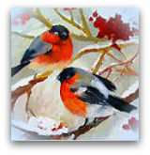
Покормите птиц зимой.
Покормите птиц зимой. Пусть со всех концов К вам слетятся, как домой, Стайки на крыльцо.
Не богаты их корма. Горсть зерна нужна, Горсть одна — И не страшна Будет им зима.
Сколько гибнет их — не счесть, Видеть тяжело. А ведь в нашем сердце есть И для птиц тепло.
Разве можно забывать: Улететь могли, А остались зимовать Заодно с людьми.
Приучите птиц в мороз К своему окну, Чтоб без песен не пришлось Нам встречать весну.
А.Яшин

Slide 3
Есть у нас, ребятки,
интересные загадки

Slide 4
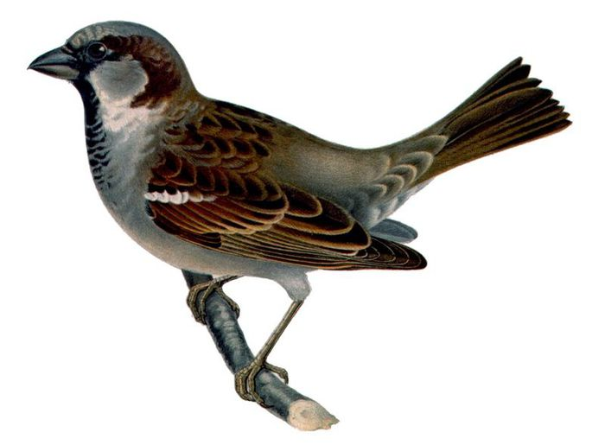
Маленький мальчишка В сером армячишке Прыгает, шнырят Крошки собирает.
Воробей

Slide 5
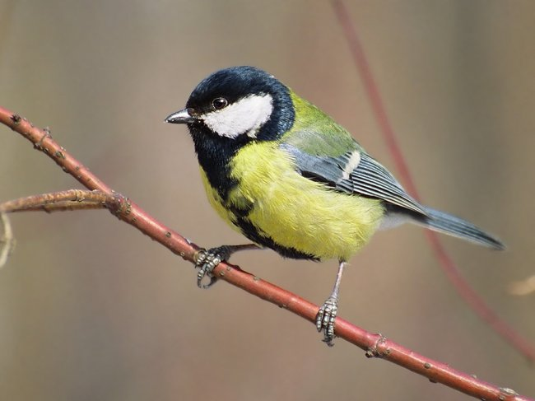
Спинкою зеленовата, Животиком желтовата, Чёрненькая шапочка И полоска шарфика. .
Синица

Slide 6
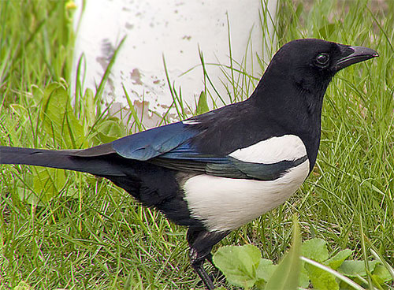
Непоседа пёстрая, Птица длиннохвостая, Птица говорливая, Самая болтливая.
Сорока

Slide 7
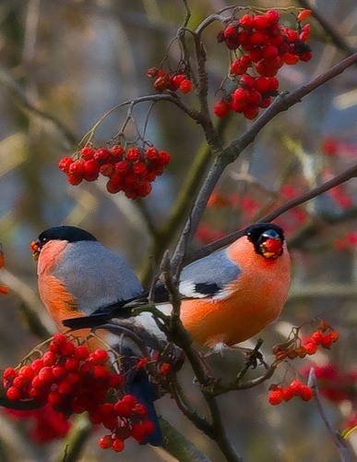
Зимой на ветках яблоки! Скорей их собери! И вдруг вспорхнули яблоки Да это ….
Снегири

Slide 8
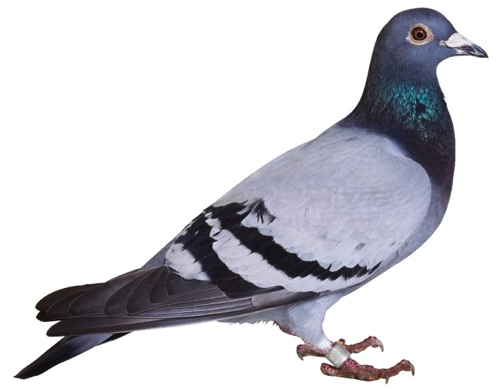
Известно с давних нам времен, Что эта птица - почтальон.
Голубь

Slide 9
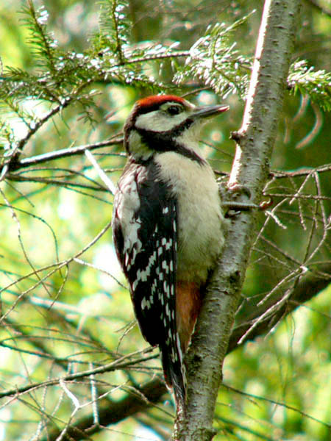
Кто в лесу деревья лечит:
Постучит – им сразу легче?
Дятел

